Slide 1
第二单元研讨课
高等理工学院
19231136 汪婧昀

Slide 2
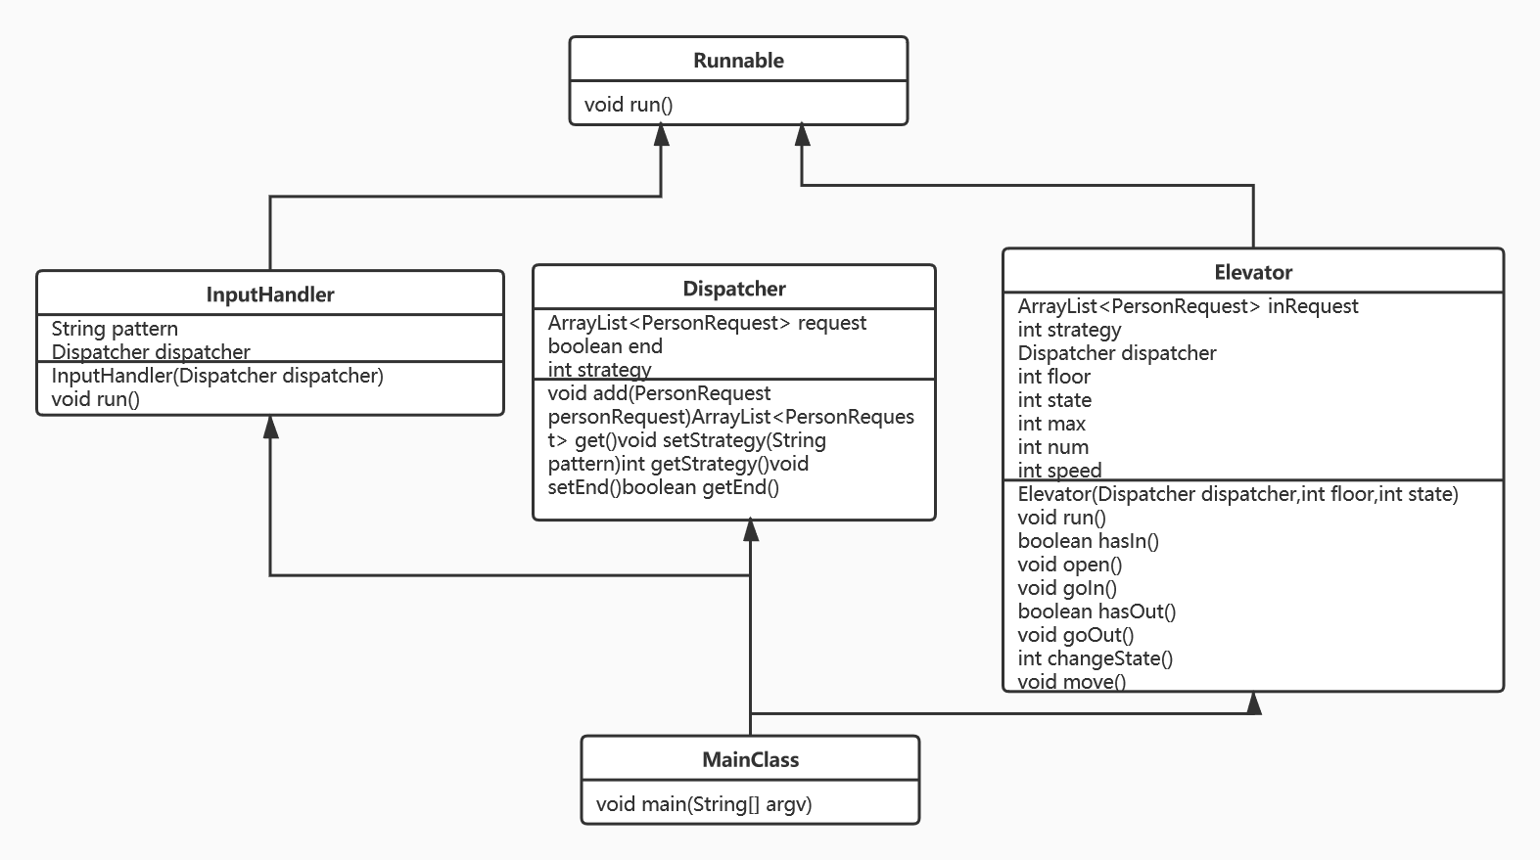
HW5 单部电梯
生产者：InputHandler
消费者：Elevator
托盘：Dispatcher
方法之间尽量降低耦合性

Slide 3
HW5 单部电梯——look算法
我的理解：尽可能让电梯少变换方向
适用于Random和Night的策略，Morning需要略作调整
空载：
若存在（(from-floor)*state>0）的同方向请求，电梯方向不变，主请求为距离当前楼层最远（abs(from-floor)最大值）的同方向请求；
若不存在，说明电梯此时需要换方向；
寻找主请求的过程中，允许电梯捎带同方向请求，即（state*（to-from）> 0）
电梯内有乘客:
所有请求的运行方向（to-from的正负表示）一定相同，也是电梯的方向
允许电梯捎带同方向请求，即（state*（to-from）> 0）

Slide 4
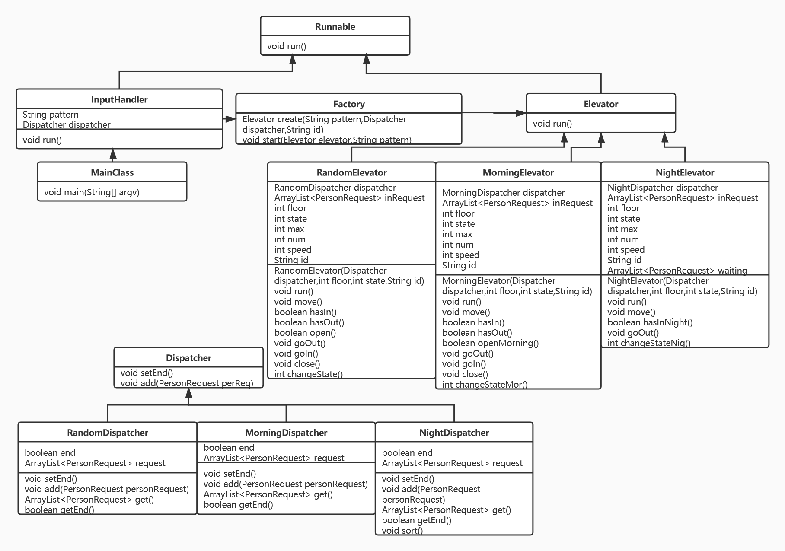
HW6 多部相同电梯
基于HW5，并未重构
改进：不同模式电梯的解耦
针对不同模式，定义了不同模式的Dispatcher和Elevator类
Random
Night
每个电梯线程开始前sleep（100ms）等待全部乘客指令输入完毕
Morning
电梯满载或输入结束再出发

Slide 5
HW6 多部相同电梯——分配
我能实现的：
随机分配
性能完全交给数据决定
按照当前最佳情况分配
此时最优不代表时时最优
敢想但不会做的：
动态规划：神仙打架
HW5的单部电梯的调度策略，其实是HW6完成分配后每部电梯的运行策略，如果实现了最优的分配，则可以套用上次的调度策略，然而......

Slide 6
HW6 多部相同电梯——无为而治，自由竞争
声明：不符合实际，是对电梯资源的浪费
多部电梯竞争最近的请求
空载：
所有电梯主请求是所有指令中from楼层离当前楼层最近的请求（abs（from - floor）最小值）
电梯内有乘客：
所有请求的运行方向（to-from的正负表示）一定相同，也是电梯的方向
允许电梯捎带同方向请求，即（state*（to-from）> 0）

Slide 7
HW7 多部不同电梯
基于HW6，并未重构
新增Person类用于将请求进一步包装，记录是否需要换乘，并拆分需要换乘的指令
总请求池需要拆分成C类电梯请求池，和AB类电梯请求池
新增Controller类实现分配指令进入请求池种类
电梯新增楼层限制

Slide 8
HW7 换乘...?
不换乘：
仅根据电梯楼层限制，套用HW6的自由竞争，容易实现
运行最快的C容易被浪费（0.6s vs 0.2s)
换乘
一定会带来更好的性能吗？
传说中大佬们的做法：
动态规划
图论
菜鸡另辟蹊径：
通过计算找到合适换乘点
一个请求最多换乘一次
事实证明，数据比较随机时，在绝大多数情况下换乘优于不换乘

Slide 9
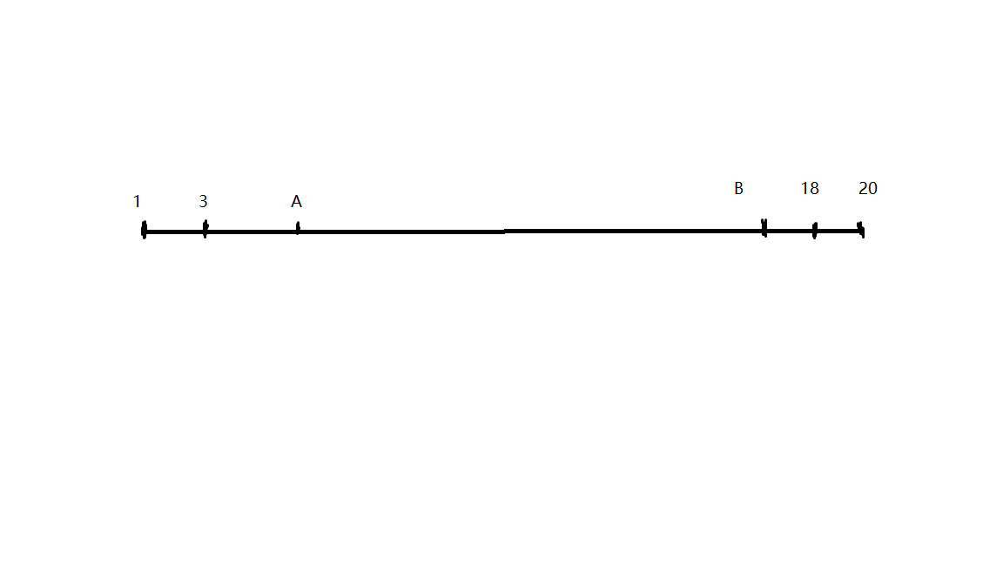
HW7 换乘点计算
换乘点计算：不换乘的最优情况用时仍大于等于换乘的最坏情况
A换乘点的计算：（18 - A) * 0.4 >= (A - 3) * 0.6 + 0.4 + 15 * 0.2
不换乘的最优情况：直接乘坐B电梯从B至3楼；
换乘的最坏情况：乘坐A电梯至3楼后，乘坐C至18楼
解得 A <= 5.6 由此确定第一个换乘临界值A = 5
B换乘点的计算：（B - 3) * 0.4 >= (18 - B) * 0.6 + 0.4 + 15 * 0.2
第二个换乘临界值B = 15

Slide 10
HW7 换乘情况列表
to from | [1,3] | (3,5] | (5,15] | (15,18) | [18,20]
[1,3] | C | A/B | A/B | C+A/B | C
(3,5] | A/B | A/B | A/B | A/B | A/B+C
(5,15] | A/B | A/B | A/B | A/B | A/B
(15,18) | A/B+C | A/B | A/B | A/B | A/B
[18,20] | C | C+A/B | A/B | A/B | C

Slide 11
HW7 菜鸡的挣扎——换乘=分配+竞争
先分配：C与A/B之间没有竞争关系
根据换乘情况列表，将需要换乘的指令拆分
将拆分后的指令分为两部分，与无需换乘的指令一起，根据换乘情况列表，加入C的请求池或者A/B请求池
后竞争：种内竞争
种内：A/B在公共楼层可以看做同种类电梯
同种类电梯之间存在种内竞争
竞争：在满足自身楼层限制的基础上进行与HW6完全相同的竞争

